Slide 1
Trabalhando com vídeos.
https://www.udemy.com/course/curso-de-desenvolvimento-android-oreo/learn/lecture/8556020#overview

Slide 2
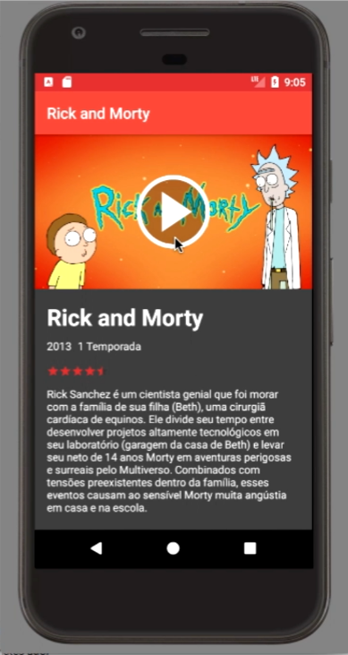
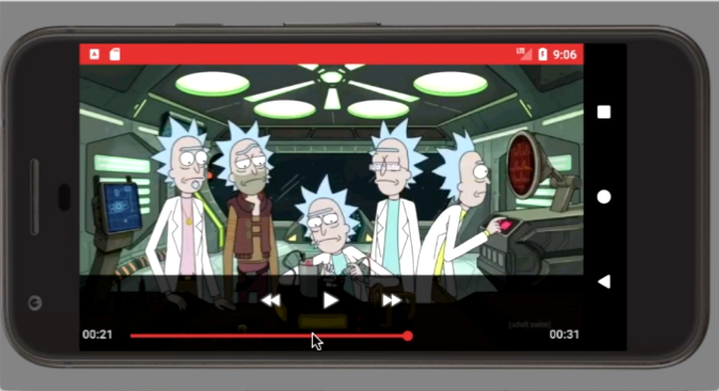
Para aprender trabalhar com vídeos, vamos criar essa interface onde temos na tela inicial os detalhes do filme, e ao clicar em play, ele muda para o modo retrato e mostra as teclas play, pause, avançar e retroceder, para controlar o vídeo.

Slide 3
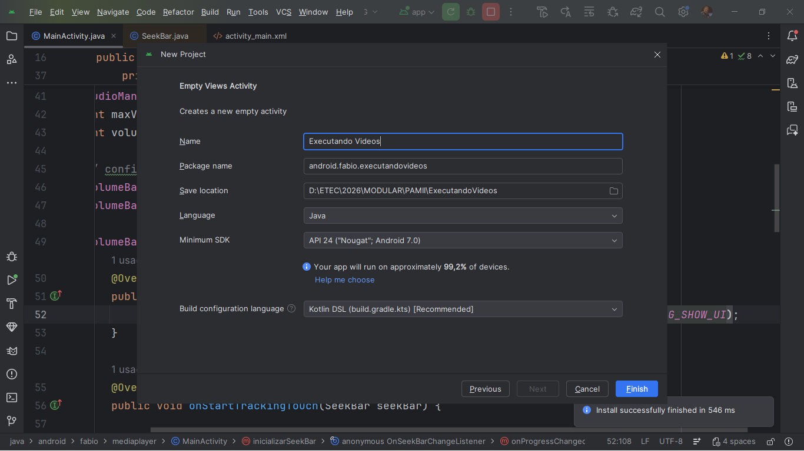
Crie o projeto em java lembrando que não pode conter acento na palavra vídeos.

Slide 4
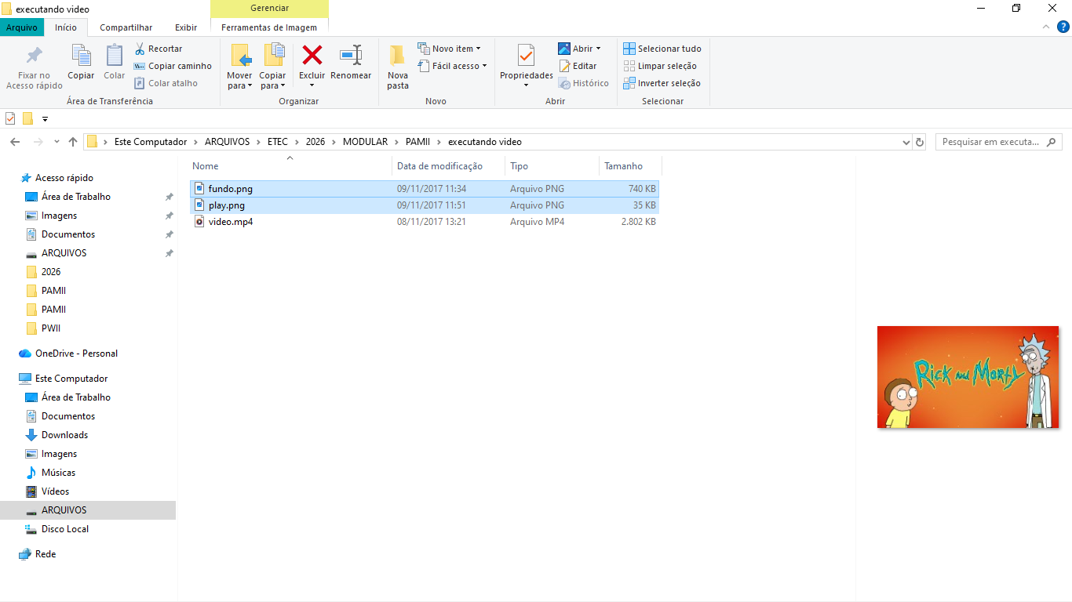
Esse projeto conta com imagens e vídeo. Já sabemos que as imagens tem que ser copiads para a pasta drawable.
Já o vídeo tem que criar uma pasta do tipo raw dentro da pasta res e copiar o vídeo pra dentro dela.

Slide 5
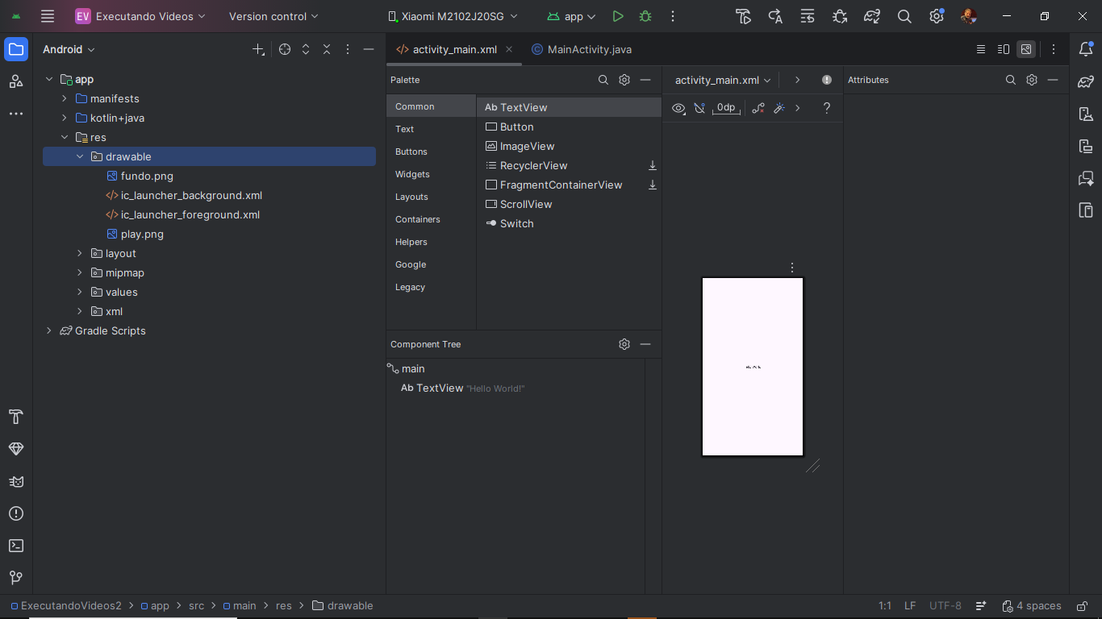
Arquivos de imagem copiados para a pasta drawable

Slide 6
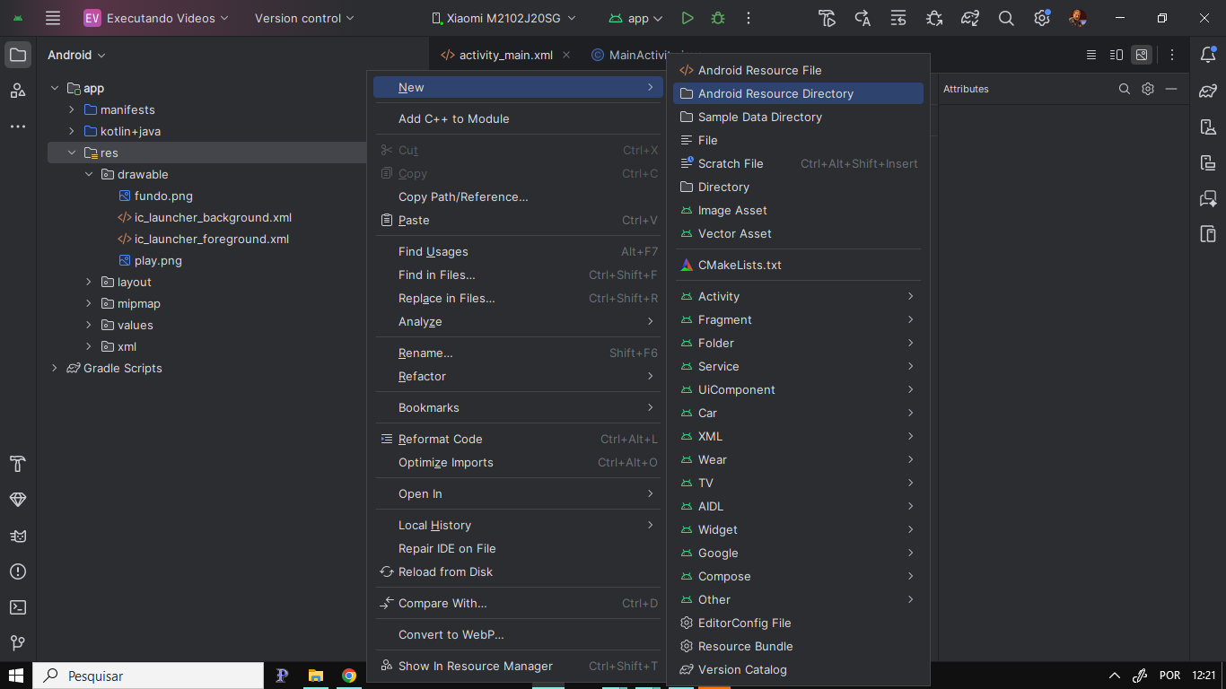
Criar a pasta raw:
Botao direito sobre a pasta res, new android resource directory

Slide 7
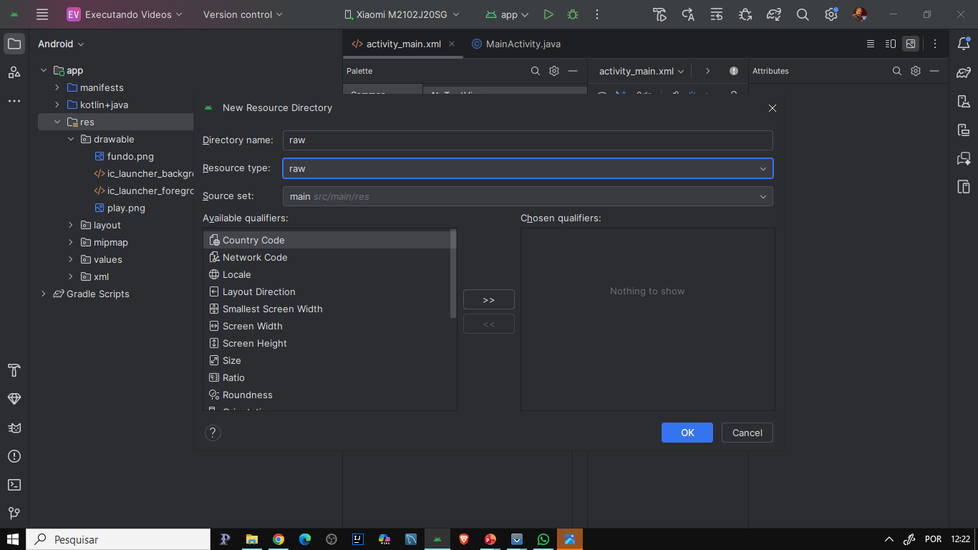
Selecione raw

Slide 8

Para fazer essa tela, vamos precisar de
2 ImageView
3 TextView
1 RatingBar (classificação)
Mudar a cor de fundo do layout para cinza escuro
Mudar a cor das letras para branco
Aumentar o tamanho do titulo.

Slide 9
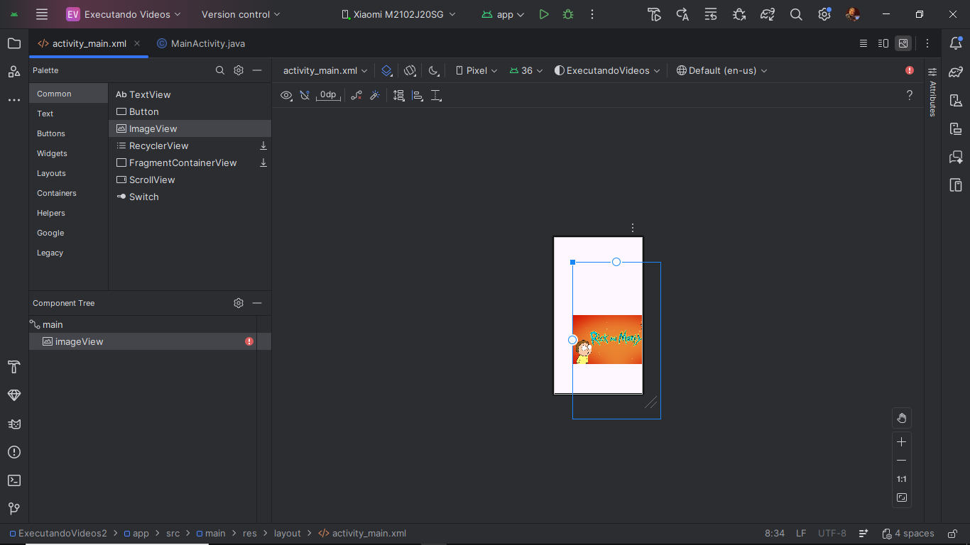
Comece arrastando um ImageView e escolha o src como fundo.

Slide 10
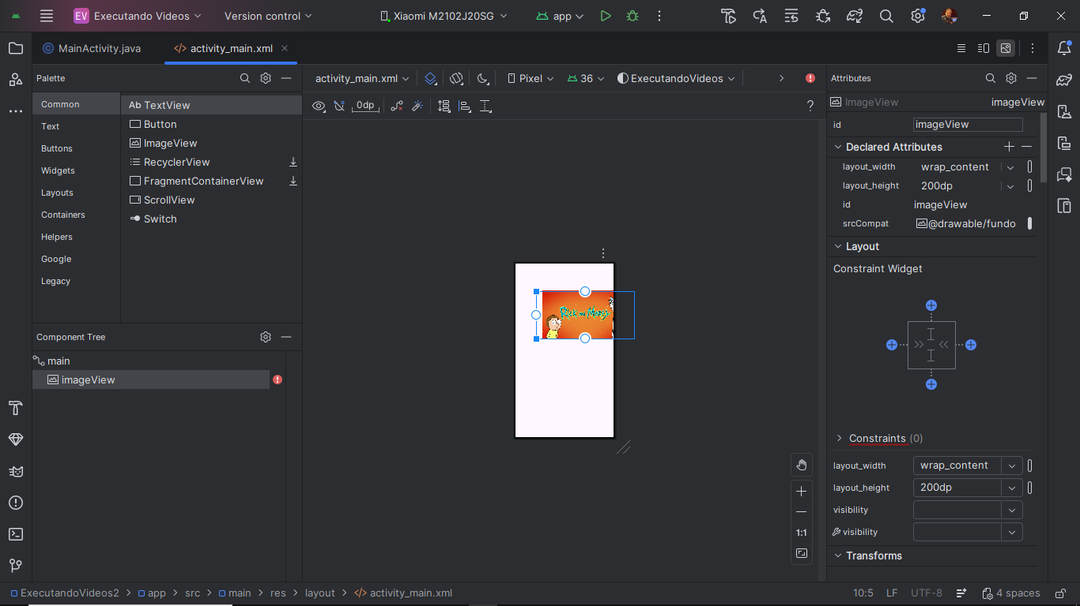
Coloque os atributos altura como 200dp e largura como match_parent.
Isso fara o ImageView dentro de onde esta a imagem, ocupar toda a largura da tela.
O ConstraintLayout precisa sempre de pelo menos uma ancora horizontal e outra vertical para segurar o elemento na posição.
Quando usamos o match_parent, temos que ancorar a esquerda e a direita também para esticar o elemento.

Slide 11
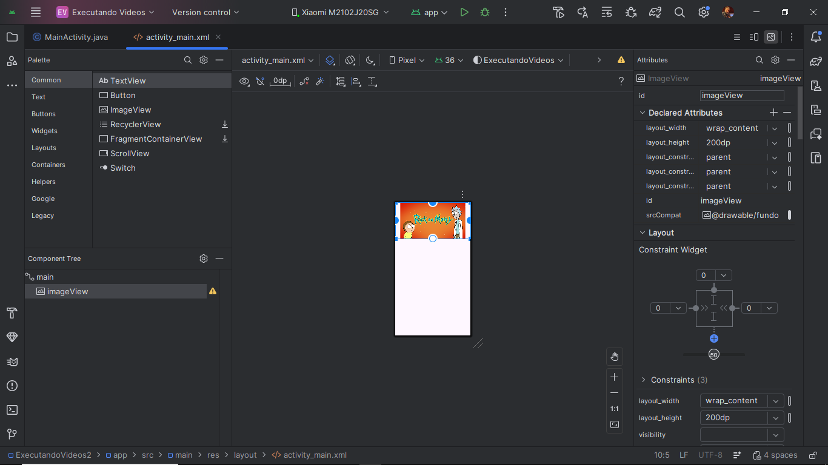
Para criar as ancoras, clique no sinal de + e escolha 0 para deixar sem margem nenhuma.
O elemento vai ficar colado em cima, a esquerda e a direita.
Tem uma margem a esquerda e a direita, mas não eh do elemento. Eh que a imagem ficou pequena.
Podemos ajustar a imagem ao tamanho do elemento

Slide 12
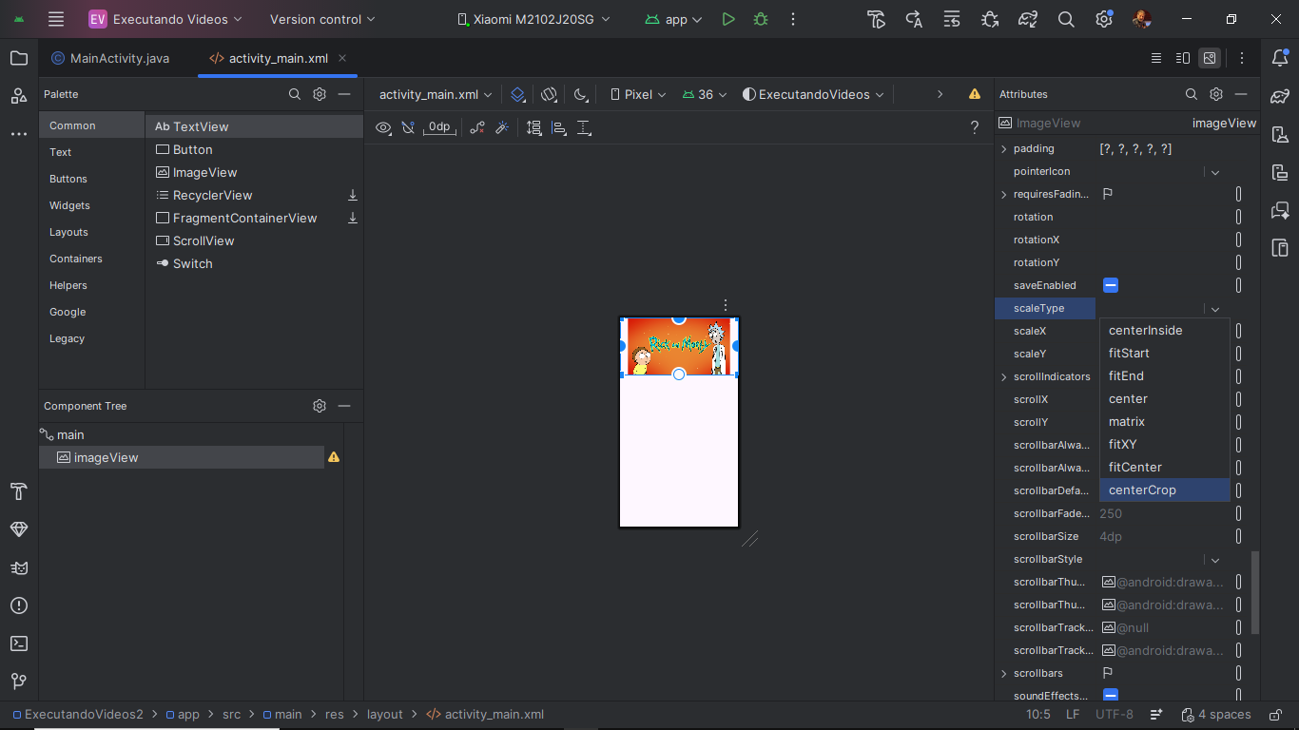
A propriedade scaleType tem ferramentas para ajustar a imagem.
CenterCrop ajusta a imagem a partir do centro dela e corta os excessos

Slide 13
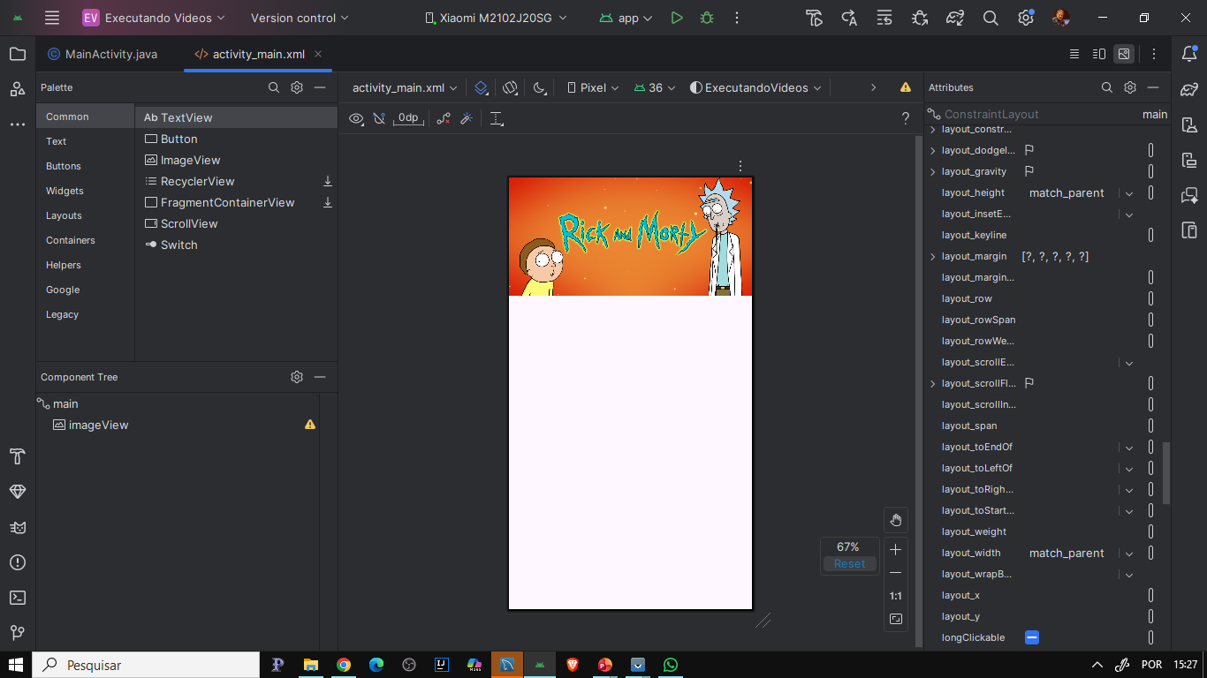
Ajustamos a imagem no topo e ocupando toda extensão da tela.

Slide 14
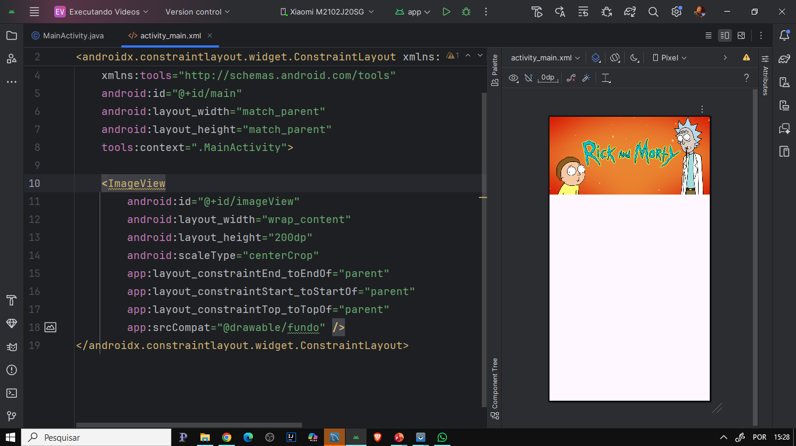
Quando vamos colocando atributos, o Android vai escrevendo no script.xml
Por enquanto estamos usando o modo design para desenhar a tela, mas eh importante aprendermos a digitar, pois acaba sendo muito mais rápido no design, os atributos estão em ordem alfabética, e temos que ficar descendo e subindo o scrool para localizar os elementos.

Slide 15
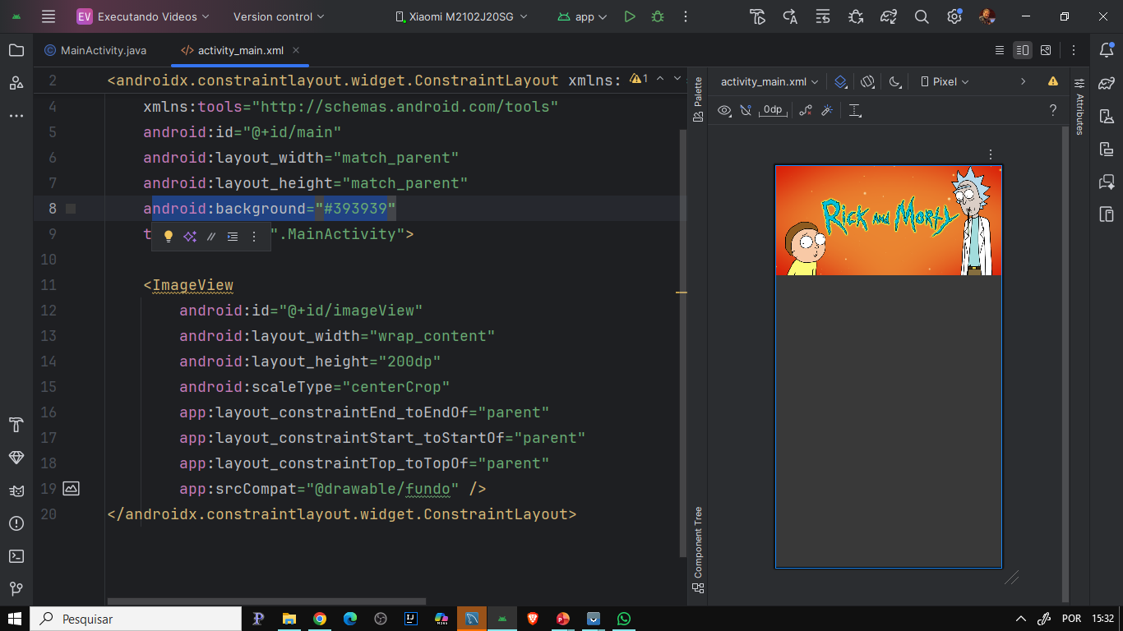
Por exemplo, para colocar a cor de fundo no layout, poderia selecionar o layout, ir ate o atributo background, e escolher a cor.
Ou aqui nos atributos do background do layout, escrever backgroud, e escolher #393939

Slide 16
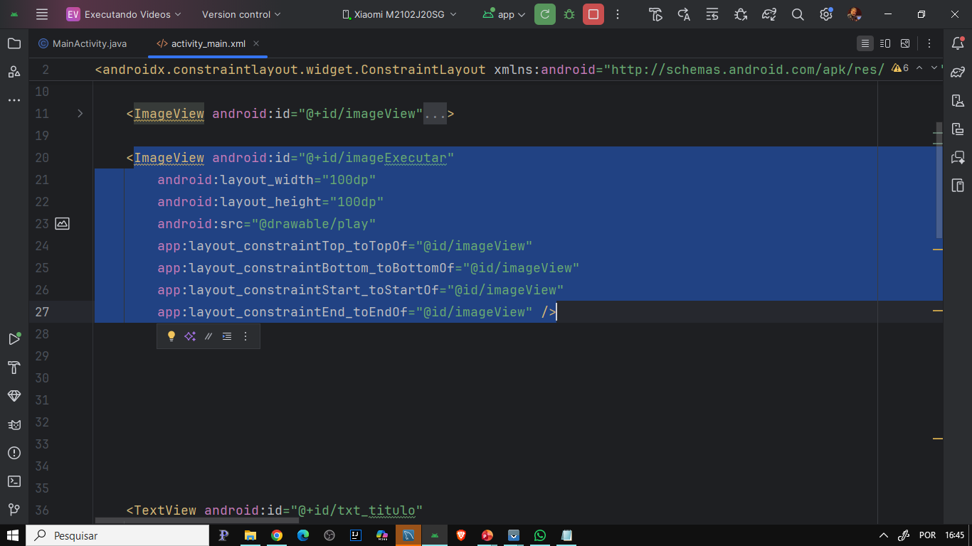
Para colocar o botão de play, basta colocar outra imageView, apontando para a imagem play que esta em drawable.
Temos que centralizar ela dentro da imageView que esta por baixo.
Ao clicarmos nesse elemento, vamos mudar de tela e rodar o filme, por isso eh necessário que se coloque um id para ele.
Mas a boa pratica eh colocar id em todos.

Slide 17
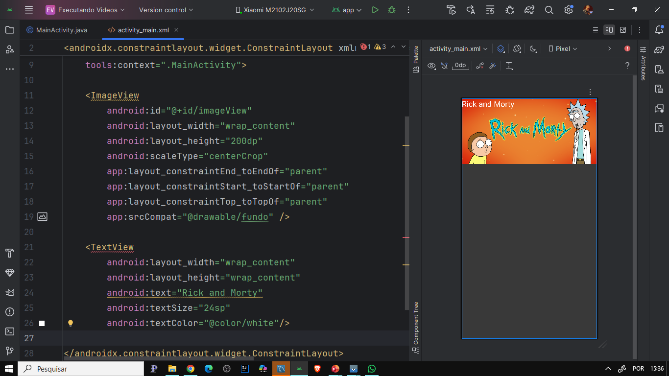
Para colocar o titulo do filme, podemos digitar TextView que é o elemento que contem o texto e digitar as propriedades:
textSize para o tamanho da letra
24sp tamanho da letra (em)
Text para digitar o titulo do filme
Agora percebam que apesar de termos digitado o TextView em baixo do ImageView, ele apareceu la em cima.
Isso porque temos que ancorar ele embaixo.

Slide 18

Temos que informar que a parte de cima do elemento TextView vai ficar grudado na parte de baixo do elemento ImageView.
Para isso temos que ter os ids desses elementos:
textView txt_titulo
ImgeView imageView
topToTop topo com topo
topToBottom topo com a parte de baixo
startToStart parte direita com parte direita
startToEnd direita com a esquerda
endToEnd esquerda com esquerda

Slide 19
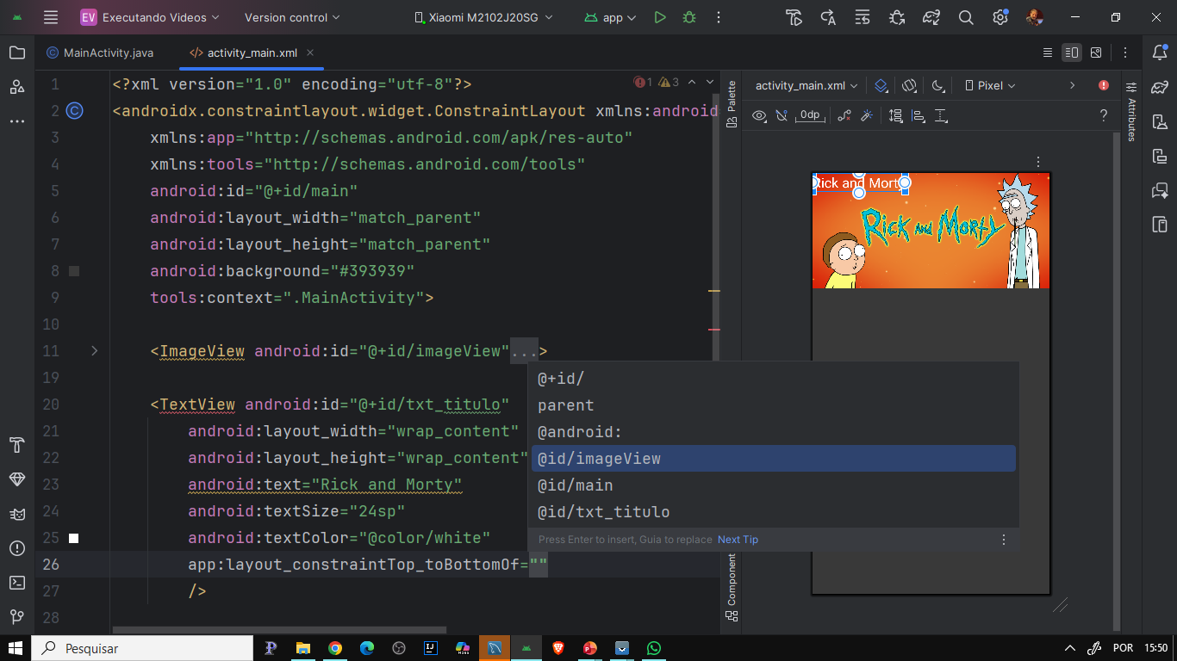
A parte de cima do elemento TextView ligada com a parte de baixo do elemento imageView.
Isso traz o titulo para baixo

Slide 20
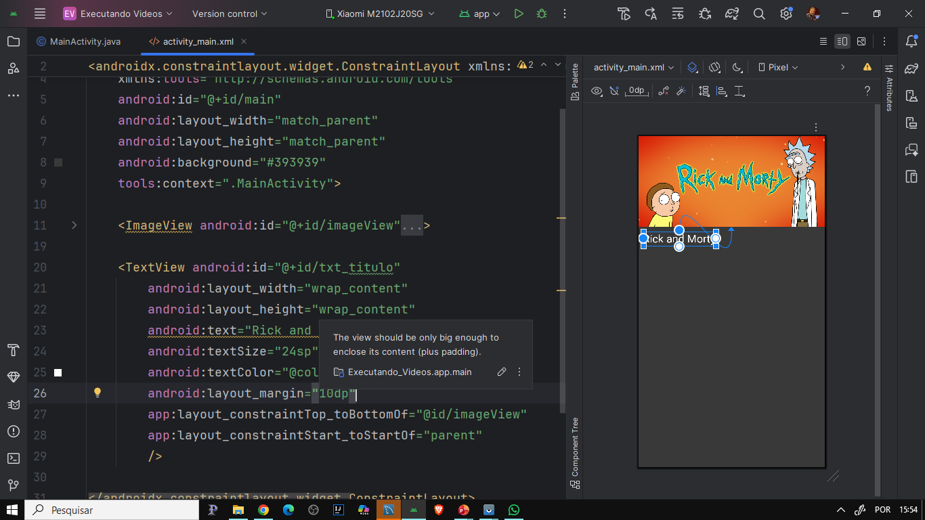
Aqui coloquei então o topToBottomOf do imageView e startToStart do parente que eh o container pai, o próprio layout
Coloquei também uma margem de 10dp para separar da imagem e da margem esquerda.

Slide 21

Para o rattingBar escolhi
Um estilo small (pequeno)
Numero de estrelas 5
Rateio 4,5
Margem 10dp
E liguei a parte de cima com a parte de baixo do txtTemporada e a parte da direita com a parte da direita do layout, que eh o pai.
Lembrando que tem que ter ao menos uma horizontal e uma vertical para fazer um ponto de intercessão

Slide 22
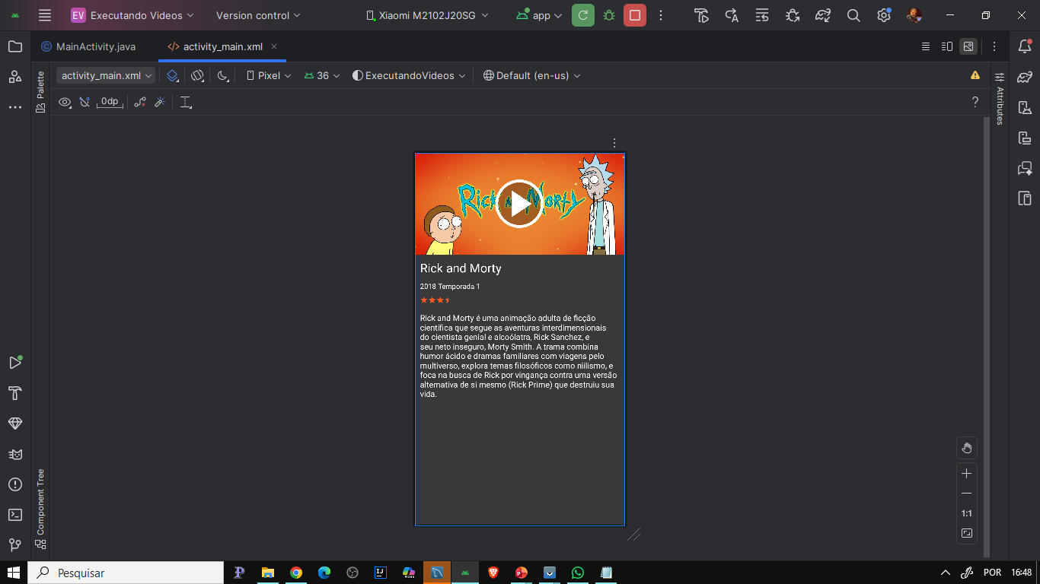
Essa tela seria muito mais fácil se desenhada com o LinearLayout, um layout onde os elementos já ficam um abaixo do outro e não precisamos fixar.
Mas estamos aprendendo esse estilo de layout que apesar de mais difícil no começo, eh bem mais completo.

Slide 23
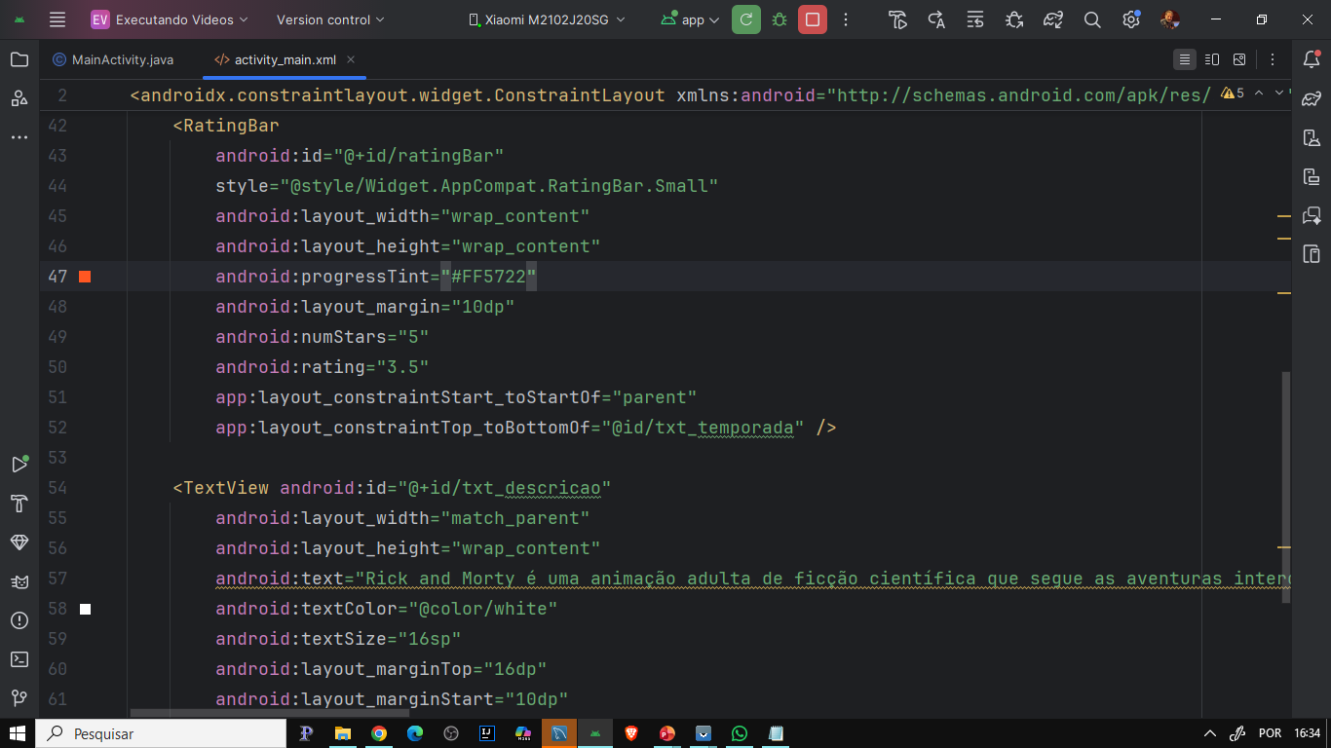
Fiz duas alterações:
Mudei a cor das estrelinhas dos favoritos na linha 47 e diminui o tamanho do texto da descrição para 16sp linha 58

Slide 24
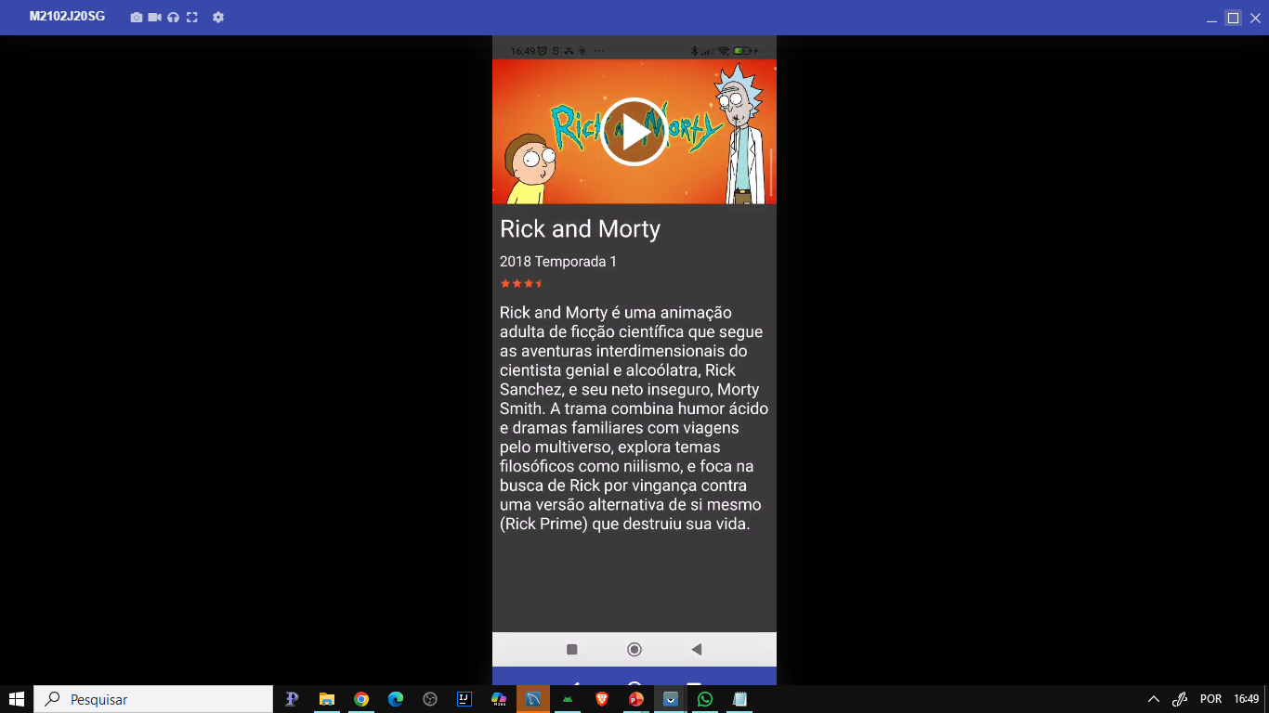

Slide 25

Ajustei as margens para dar mais um respiro
E justifiquei o texto da descrição com
android:justificationMode="inter_word"

Slide 26
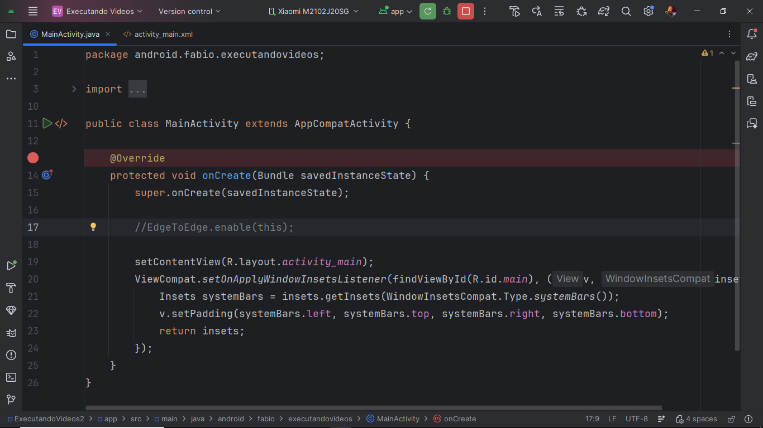
Essa linha é responsável por mostrar o app em tela cheia.
Ao comentar ou excluir essa linha, vai aparecer a barra de status do dispositivo.

Slide 27
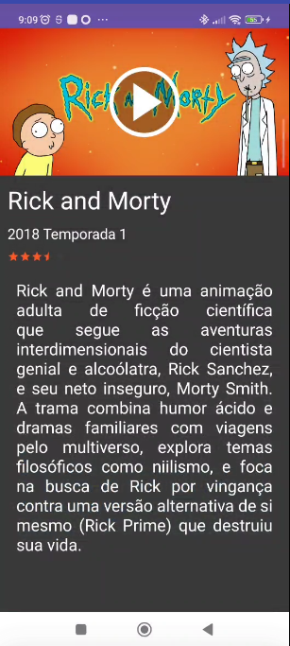
A barra de status é a barra azul em cima que mostra o status do celular.
Podemos mudar a cor dessa barra

Slide 28
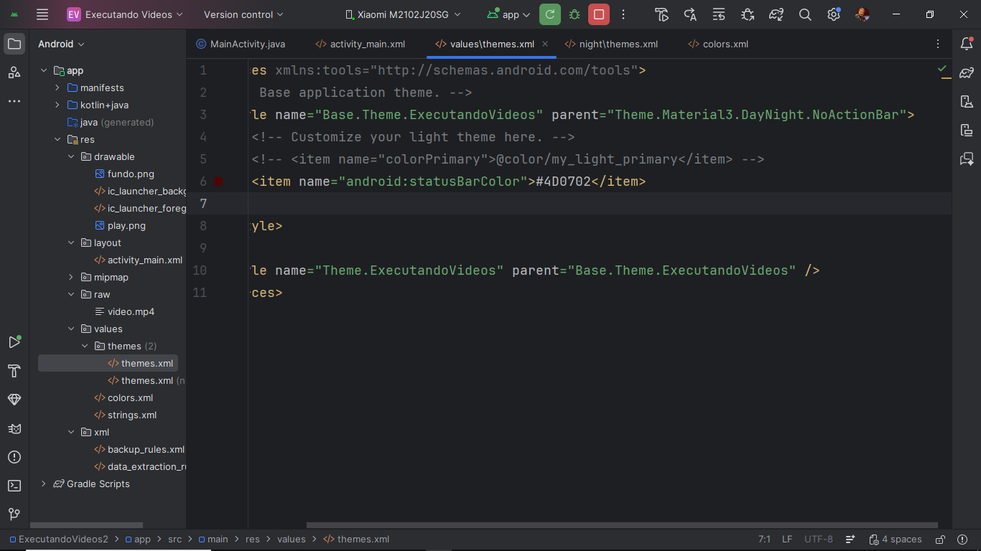
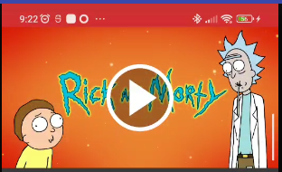
Para isso ajuste o tema criando a cor do statusBarColor dentro do tema.
Aqui mudei para vermelho escuro

Slide 29
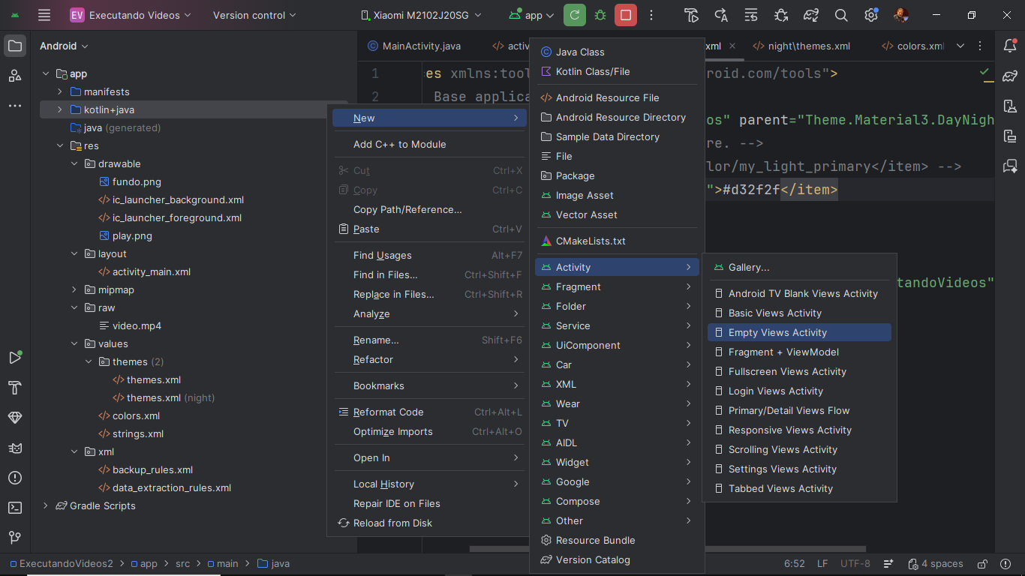
Quando o usuário clicar no play, vamos ter que mudar de tela para apresentar o vídeo.
Para isso vamos criar uma nova activity, pois uma activity é o conjunto de tela mais código.
Botao direito no pacote new activity empty views activity

Slide 30
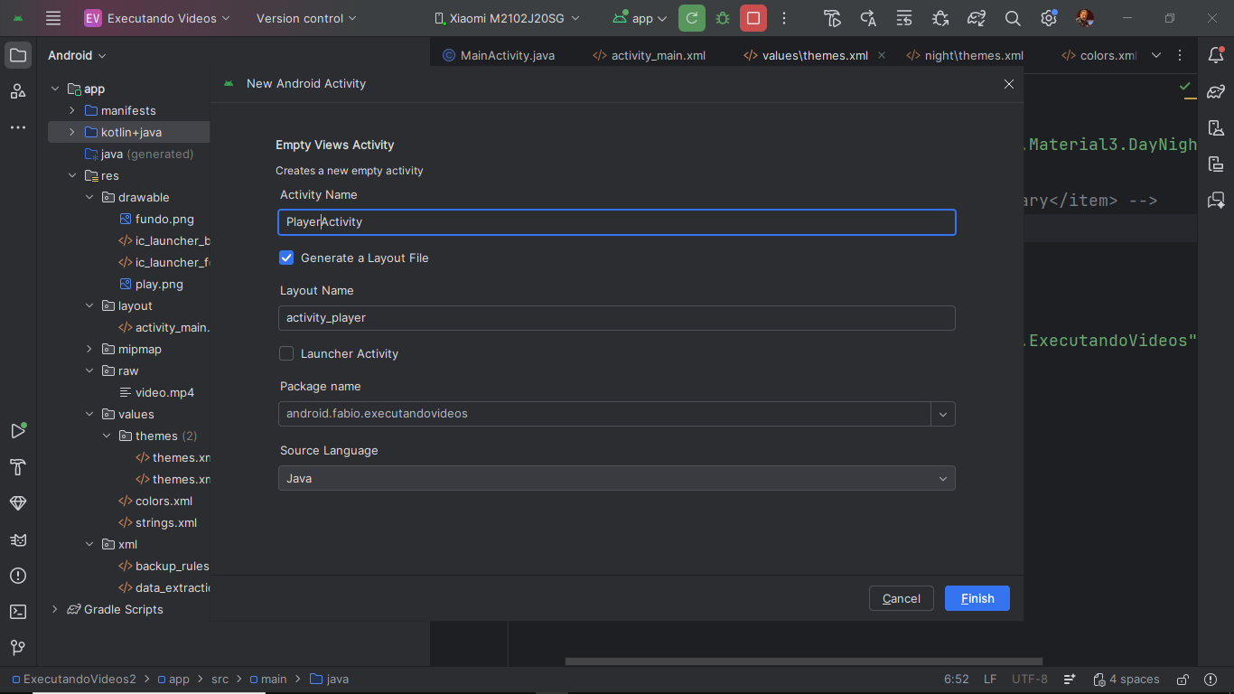
Nomear como PlayActivity e clicar em finish

Slide 31
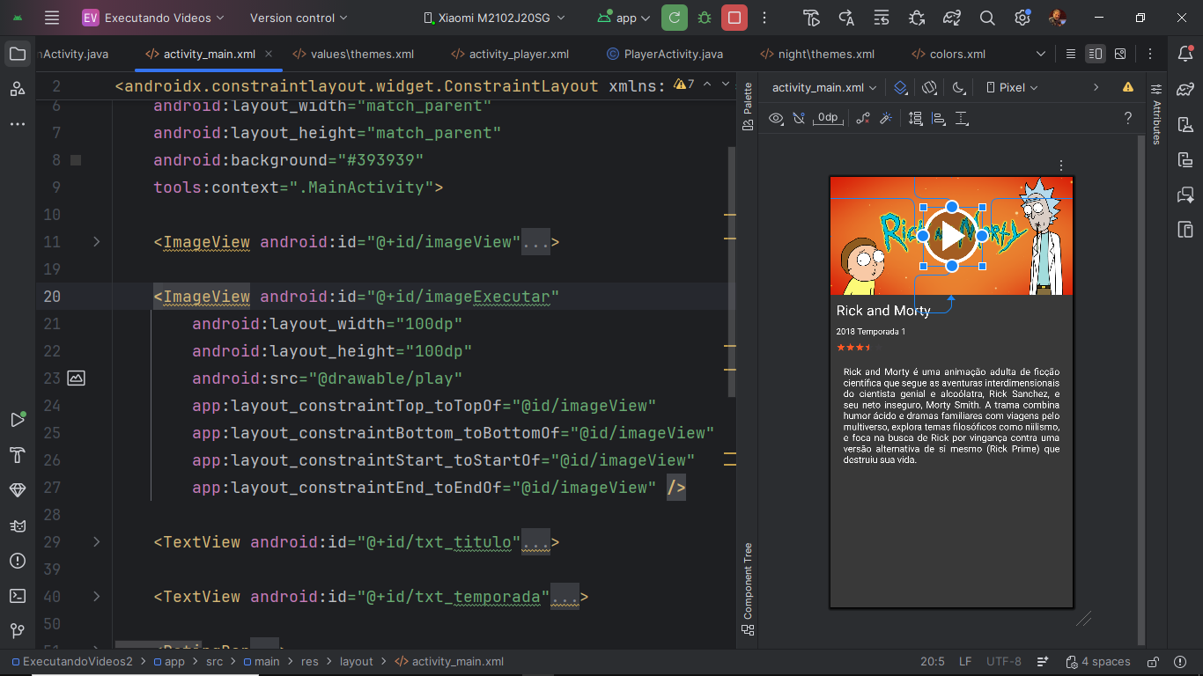
Quando o usuário clicar no play, (imageExecutar), temos que mudar de tela para a tela que acabamos de criar.
Para isso vamos ligar esse elemento ao código com o método findViewById().

Slide 32
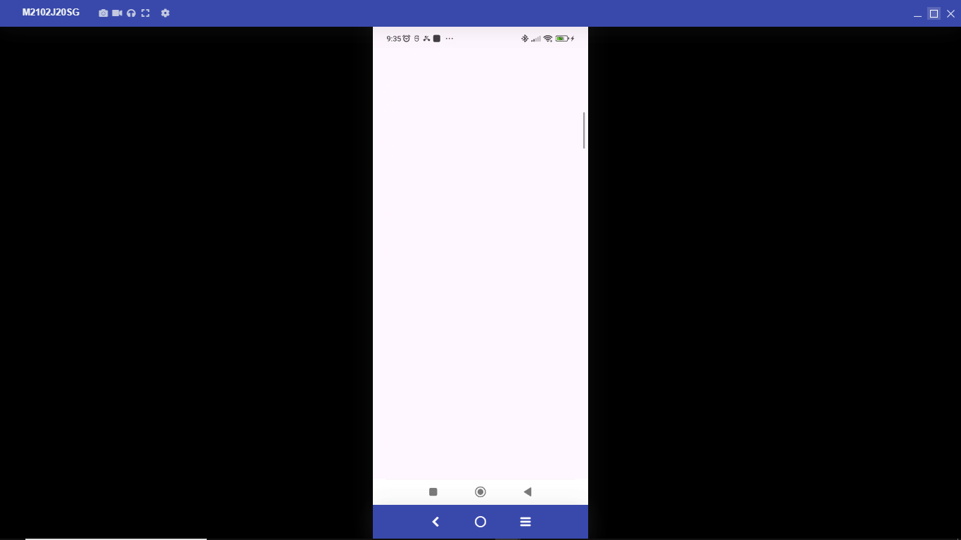
Agora ao clicar já estamos navegando ate a nova pagina, o que falta eh desenhar ela agora.

Slide 33
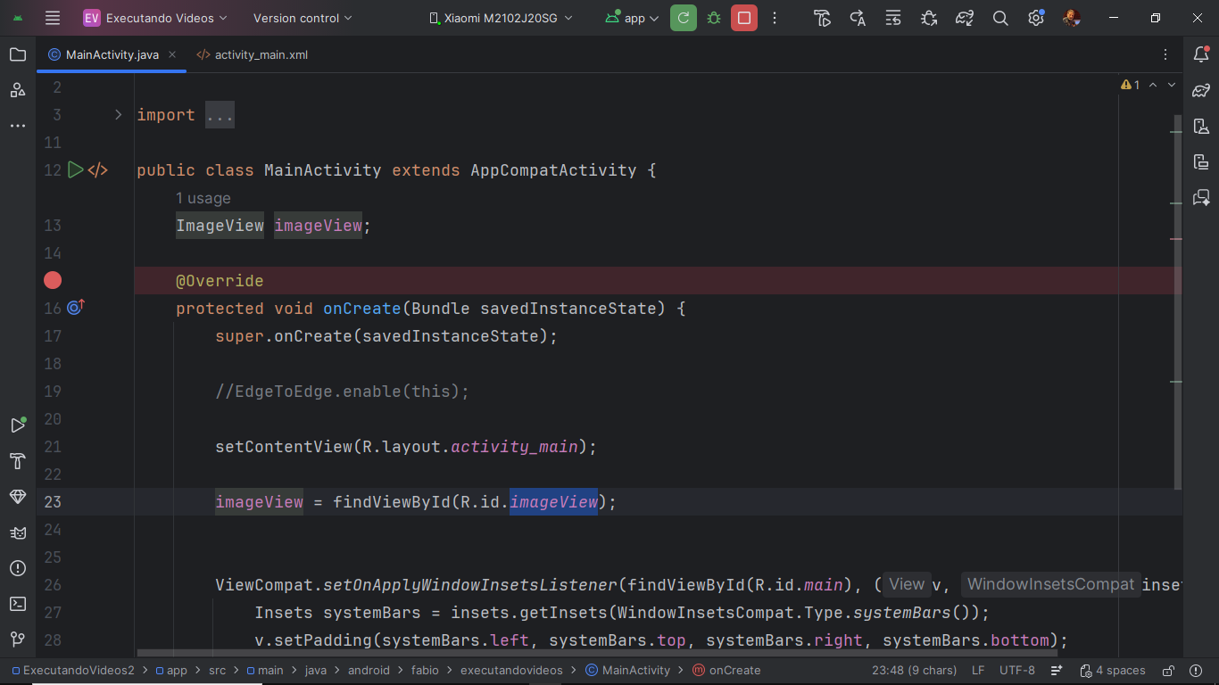
Comecamos declarando esse elemento na MainActivity e depois ligamos com o findViewById()

Slide 34
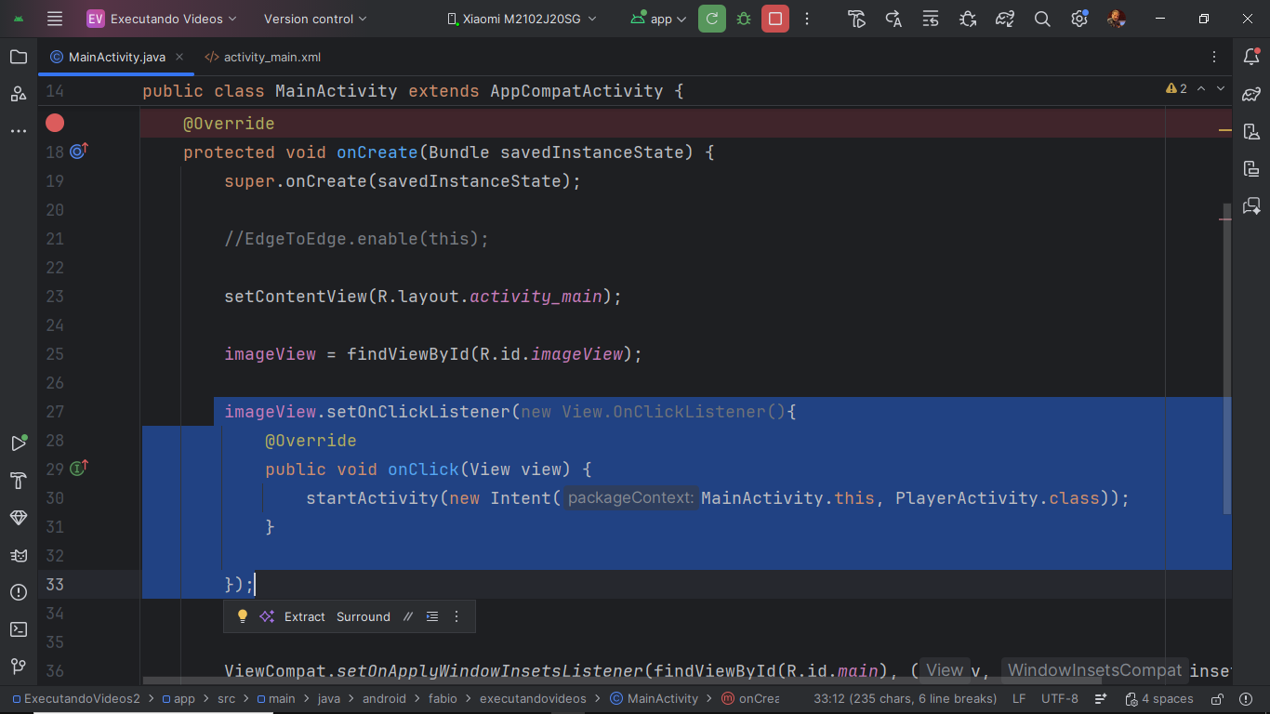
O método setOnClickListener cria um evento de clique na imagem, e dentro do onClick() colocamos o que queremos que aconteca ao clicar.
Queremos mudar de tela para a nova tela que criamos, então usamos a classe Intent – intenção.
Temos a intenção de sair da tela que estamos MainActivity.this e abrir a PlayerActivity.class.
O método startActivity executa a transição.

Slide 35
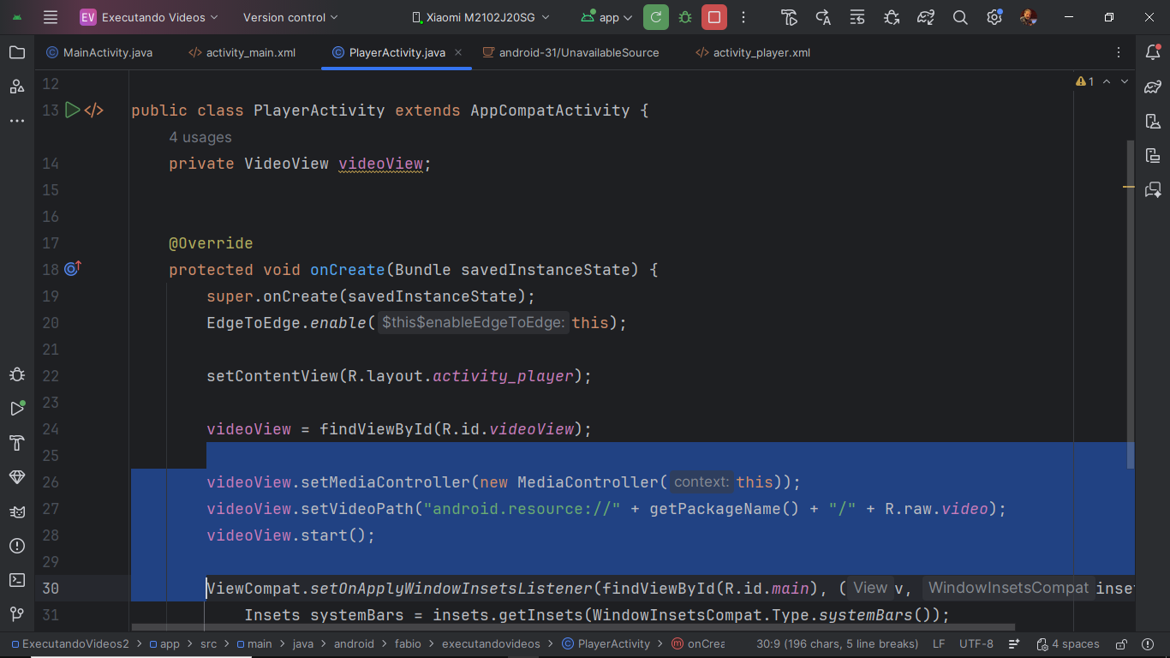
Depois disso essa sequencia de três comandos vai executar o vídeo
setMediaController cria os controles do vídeo (tem que criar um objeto MediaController passando o contexto)
setVideoPath localiza o endereço do vídeo.
Precisamos passar o endereço, mas o nome do pacote ( como método getPackageName() )
Start para startar o vídeo.

Slide 36
setViewPath precisa dos argumentos:
“android.resource://” endereço de recursos padrão
Feito isso precisamos definir o pacote que iremos utilizar.
Poderiamos colocar o caminho completo do local do recurso, mas vamos usar o método getPacketName que retorna o nome do pacote que esta o vídeo, concatenando com “+”.
Concatenar com a barra “/” e finalmente colocar o nome do vídeo que esta na pasta raw:
R.raw.vídeo.

Slide 37
Apenas com essas três linhas de código a gente já consegue executar o vídeo.
Primeiro nos configuramos o mediaControler que mostra os comando play, stop, pause
Depois usamos o setVideoPath para configurar o local em que esta o vídeo, localizando o nome do pacote e definindo o nome do vídeo que queremos executar.
E o start vai começar rodar o video

Slide 38
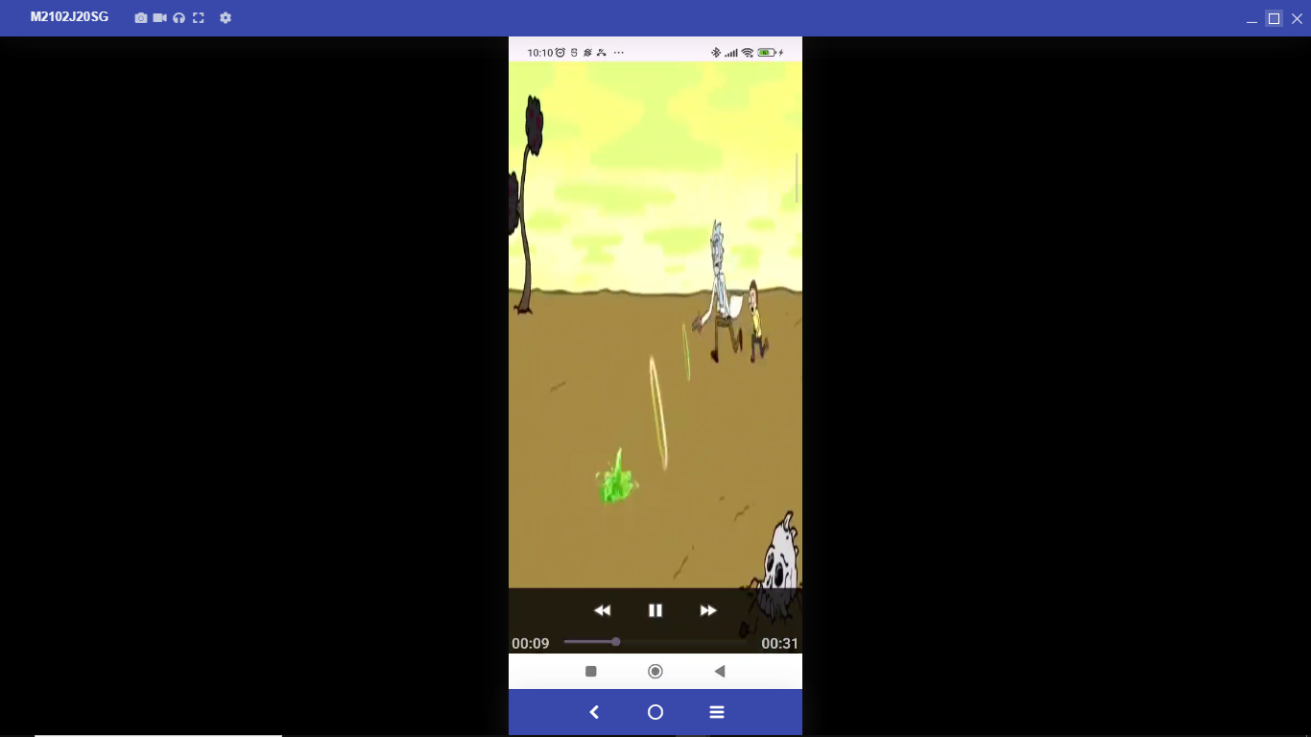
Agora o vídeo já esta rodando, comos botões de play pause retrocecer ou avançar.
Agora precisamos configurar para ver o vídeo em tela na horizontal

Slide 39
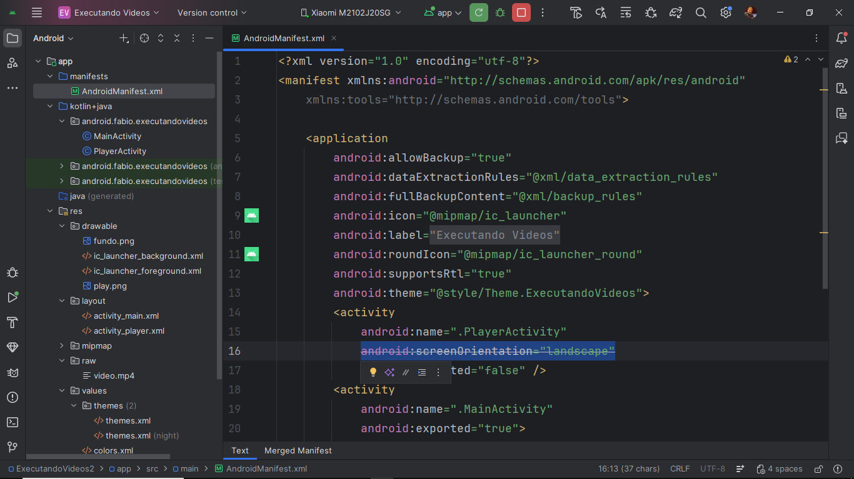
Para travar a tela na posição horizontal, abra o androidmanifests, e na tela da activity PlayerActivity, insira a linha 16.
Ela aparece com um traco, porque existem novas maneiras mais complexas de gerenciar a orientação das telas.
No nosso caso como so queremos mostrar na horizontal não tem problema.

Slide 40
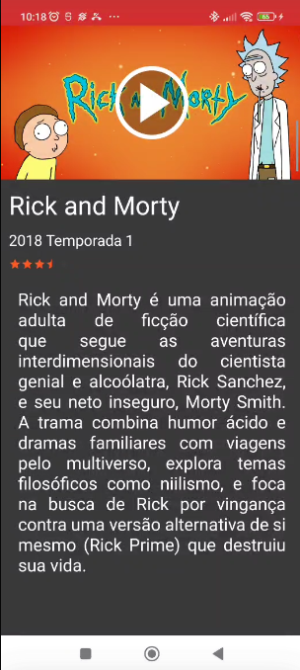
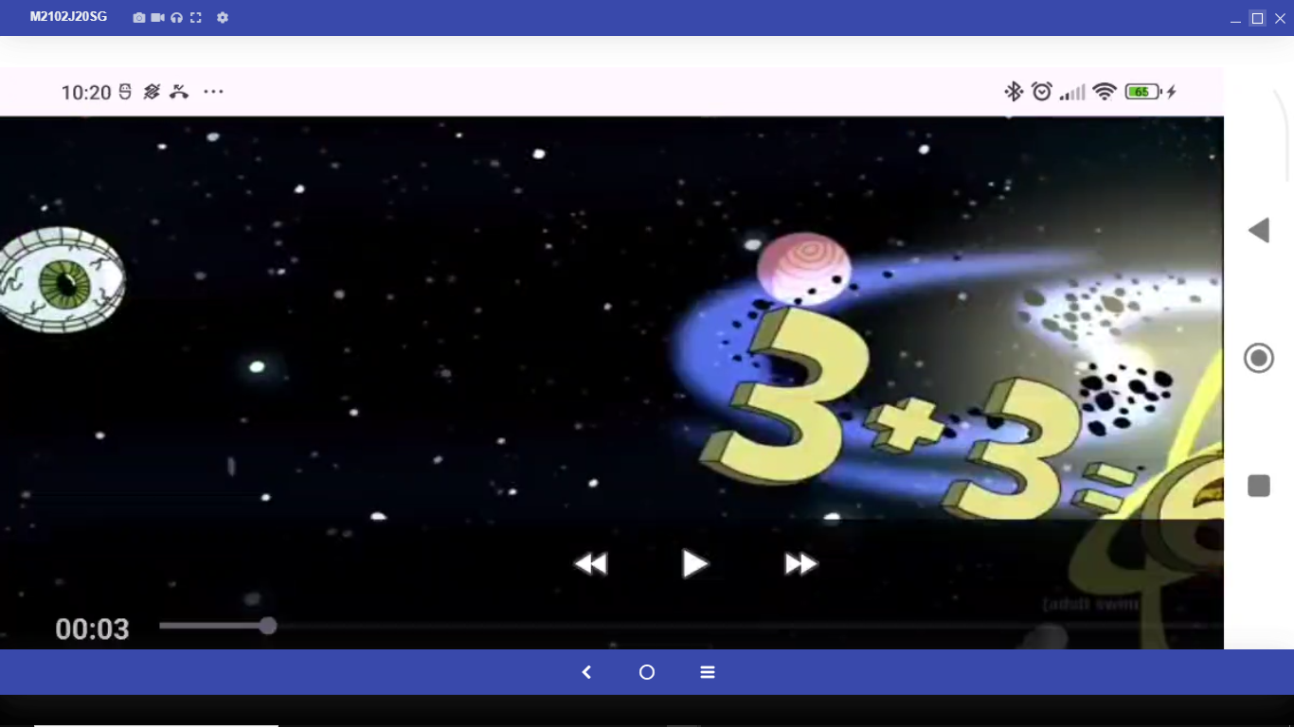
Ao clicar em play agora já é exibida a tela na horizontal

Slide 41
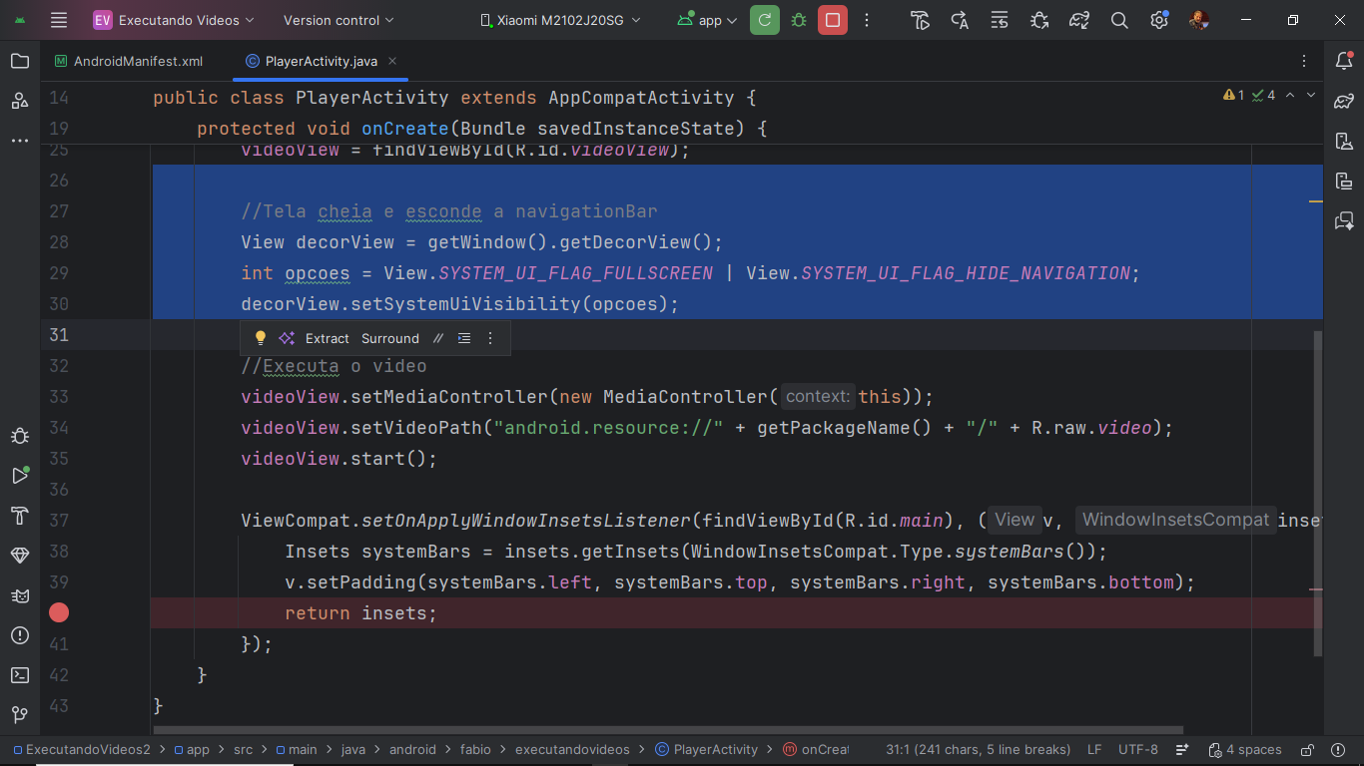
Como estamos trabalhando com vídeo, eh importante executar em tela cheia e esconder a barra de navegação para ganhar espaço.
Fazemos isso criando um objeto decorView que vai pegar as configurações da tela com o método getWindow.getDecorView()
Passamos as opções que queremos, no caso tela cheia e esconder barra de navegação, e usamos o método setSystem.UiVisibility(opções)

Slide 42
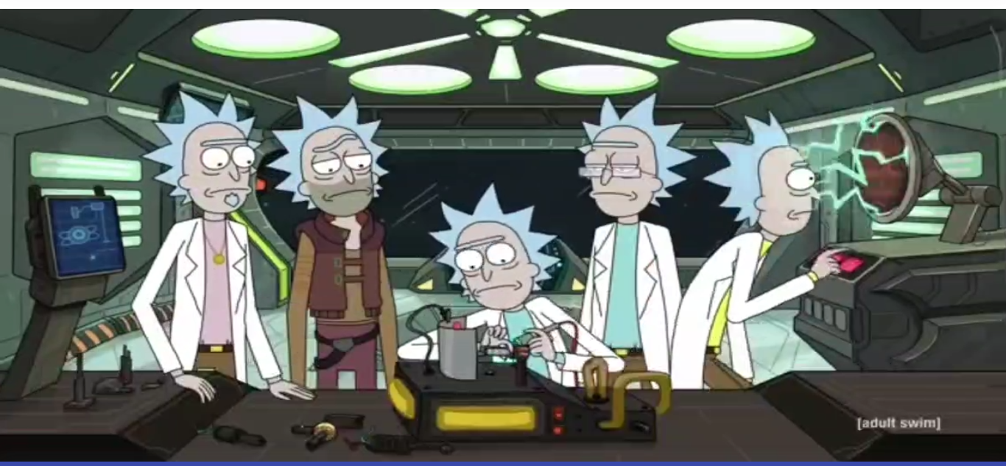
Habilidades adquiridas:
Como executar um vídeo
Como configurar um player
Como ocultar elementos da interface.

Slide 43
Disciplina Aplicativos Mobile
Professor Fabio Claret

